Slide 1
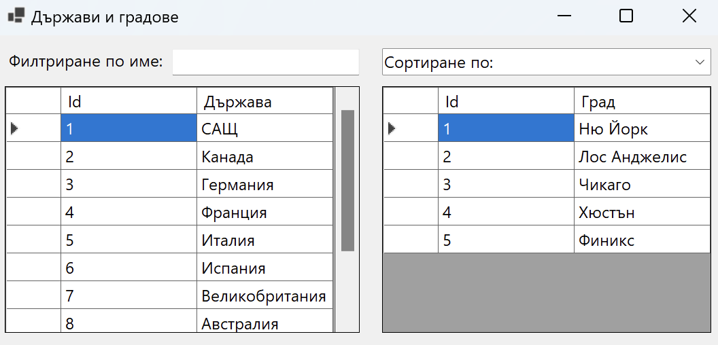

Навигация между свързани таблици
Master-Detail навигация
Проект "Отворено учебно съдържание по програмиране и ИТ", СофтУни Фондация
Курс "Информационни системи"
https://github.com/BG-IT-Edu
Софтуерни и хардуерни науки

Slide 2
Съдържание
Какво е Master-Detail навигация?
Имплементиране на Master-Detail с ЕF Core
​Master-Detail таблици в Windows Forms
​Филтриране и сортиране на таблица
​Примерно приложение: Държави и градове
2
Notes:
2

Slide 3

Master-Detail навигация
Навигация едно към много (one-to-many)
Notes:
3

Slide 4
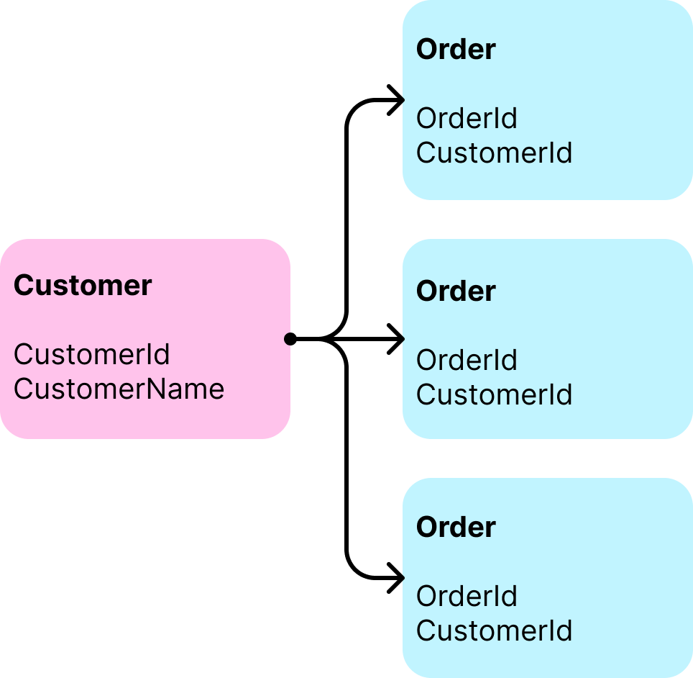
Какво е Master-Detail навигация?
Метод за визуализиране на взаимоотношения от тип "едно към много" (one-to-many)
Master съдържа основни данни
Detail съдържа свързани с Master данни

Slide 5
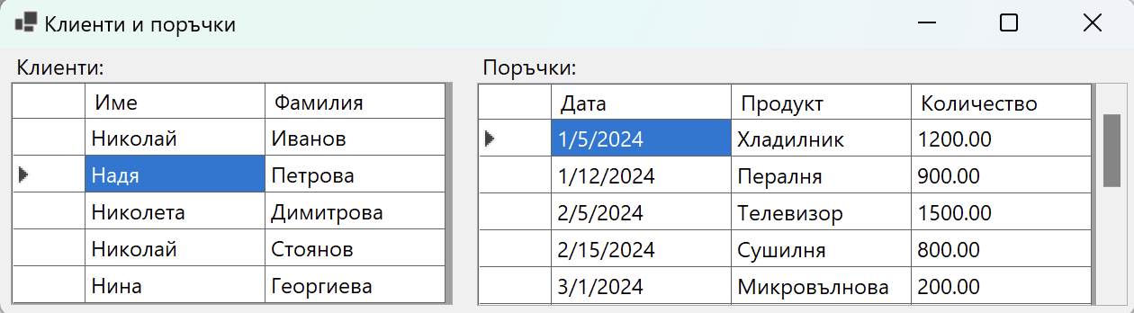
Master-Detail навигация в действие
Customers → Orders

Slide 6

Master-Detail с Entity Framework Core
Имплементация на One-to-Many
Notes:
6

Slide 7
Едно към много (One-to-Many)
Най-разпространената връзка между таблици
Имплементира се с колекция в родителския модел
Колекцията се инициализира в конструктора
Employee
Department
Employee
Employee

Slide 8
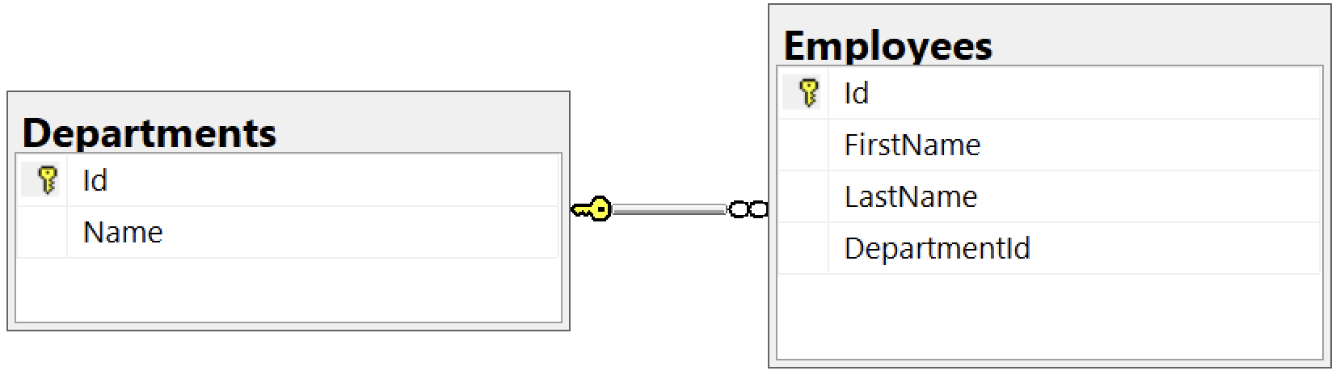
One-to-Many: Пример
Създайте БД с две таблици
Departments (Id, Name)
Employees (Id, FirstName, LastName, DepartmentId)
Връзката между таблиците трябва да е едно към много

Slide 9
One-to-Many: Имплементация (1)
Един отдел (Department) има много служители (Employees)
public class Department
{
public int Id { get; set; }
public string Name { get; set; }
public ICollection<Employee> Employees { get; set; }
}

Slide 10
One-to-Many: Имплементация (2)
Всеки служител (Employee) си има един отдел (Department)
public class Employee
{
public int Id { get; set; }
public string FirstName { get; set; }
public string LastName { get; set; }
public int DepartmentId { get; set; }
public Department Department { get; set; }
}

Slide 11
Четене на master-detail таблици
Отпечатваме всички отдели и служителите за всеки отдел
foreach (Department department in dbContext.Departments)
{
Console.WriteLine($"Department `{department.Name}`");
var employees = department.Employees;
foreach (Employee employee in employees)
{
Console.WriteLine($" -> {employee.FirstName} {employee.LastName}");
}
}

Slide 12


Master-Detail таблици в Windows Forms
Навигация между свързани таблици
Notes:
12

Slide 13
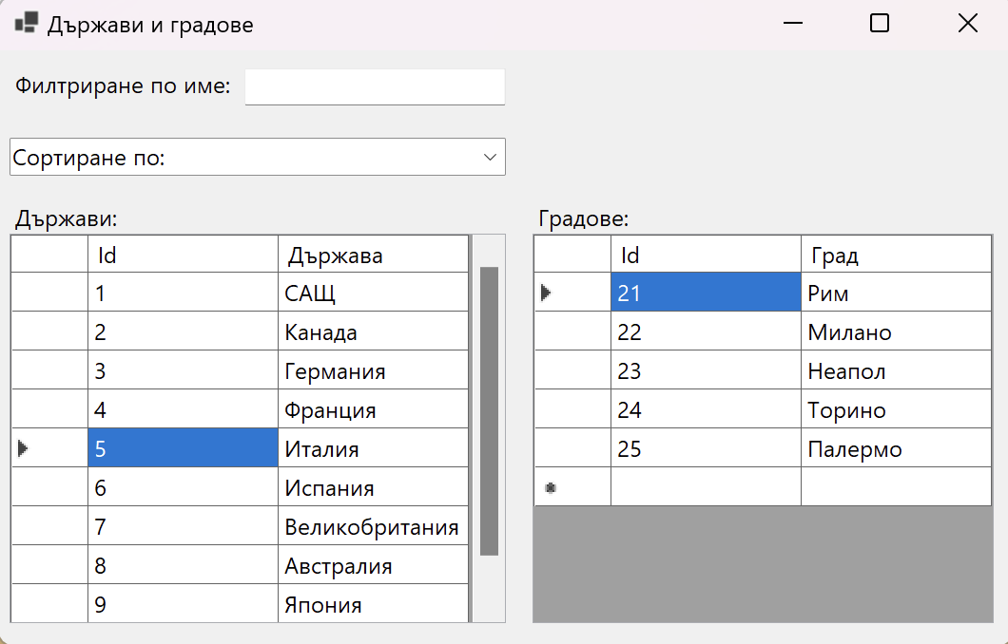
Навигация между свързани таблици – пример
private void dataGridViewCountries_SelectionChanged(object sender, EventArgs e)
{
using (var dbContext = new CountriesDbContext())
{
var selectedCountry = (Country)countryBindingSource.Current;
if (selectedCountry == null) return; // Няма избрана държава
var countryId = selectedCountry.CountryId;
// Извличане на градовете, които принадлежат на избраната държава
var towns = dbContext.Towns.Where(t => t.CountryId == countryId).ToList();
// Обновяване на градовете
this.townBindingSource.DataSource = towns;
}
}

Slide 14
Навигация между свързани таблици – пример
private void dataGridViewCountries_SelectionChanged(object sender, EventArgs e)
{
if (dataGridViewCountries.SelectedRows.Count == 0) return; // няма избрана държава
var selCountry = (Country)dataGridViewCountries.SelectedItem;
using (var dbContext = new CountriesDbContext())
{
// Извличане на градовете, които принадлежат на избраната държава
var towns = dbContext.Towns.Where(t => t.CountryId == selCountry.Id);
// Обновяване на DataGridView за градовете
dataGridViewTowns.DataSource = towns;
}
}
Кодът е примерен и не е тестван

Slide 15

Филтриране и сортиране на таблица
LINQ заявки
Notes:
15

Slide 16
Филтриране на таблица
Използваме Where() метод за филтриране на данните
private void FilterTowns(string filterText)
{
var towns = this.dbContext.Towns
.Where(t => t.Name.Contains(filterText)).ToList();
this.townBindingSource.DataSource = towns;
}
От къде идва този bindingSource?
Не сме го учили до момента!

Slide 17
Сортиране на таблица
Използваме OrderBy() метод за сортиране на данните
private void SortTownsByName()
{
var towns = this.dbContext.Towns
.OrderBy(t => t.Name)
.ToList();
this.townBindingSource.DataSource = towns;
}
От къде идва този bindingSource?
Не сме го учили до момента!
Да се ползва DataSource

Slide 18
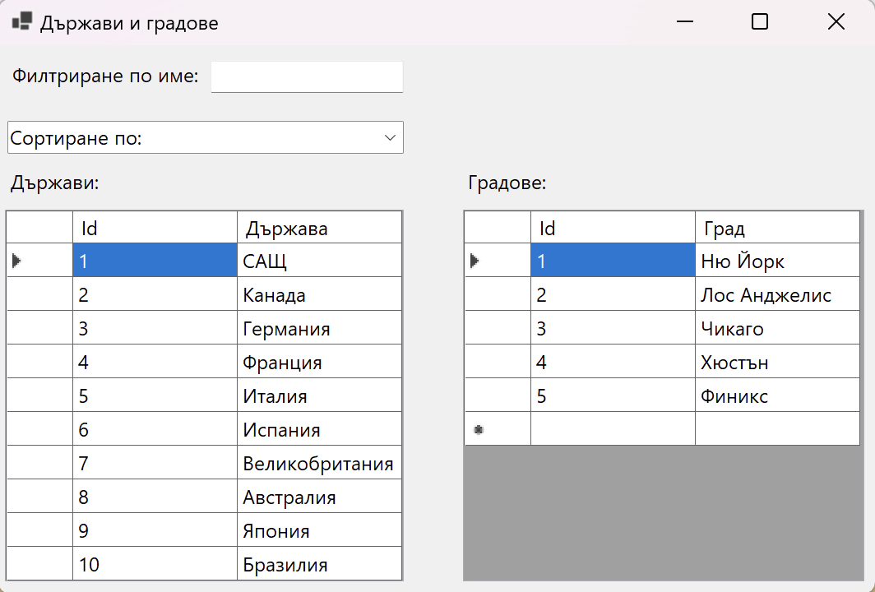
Примерно приложение
Държави и градове
Notes:
18

Slide 19
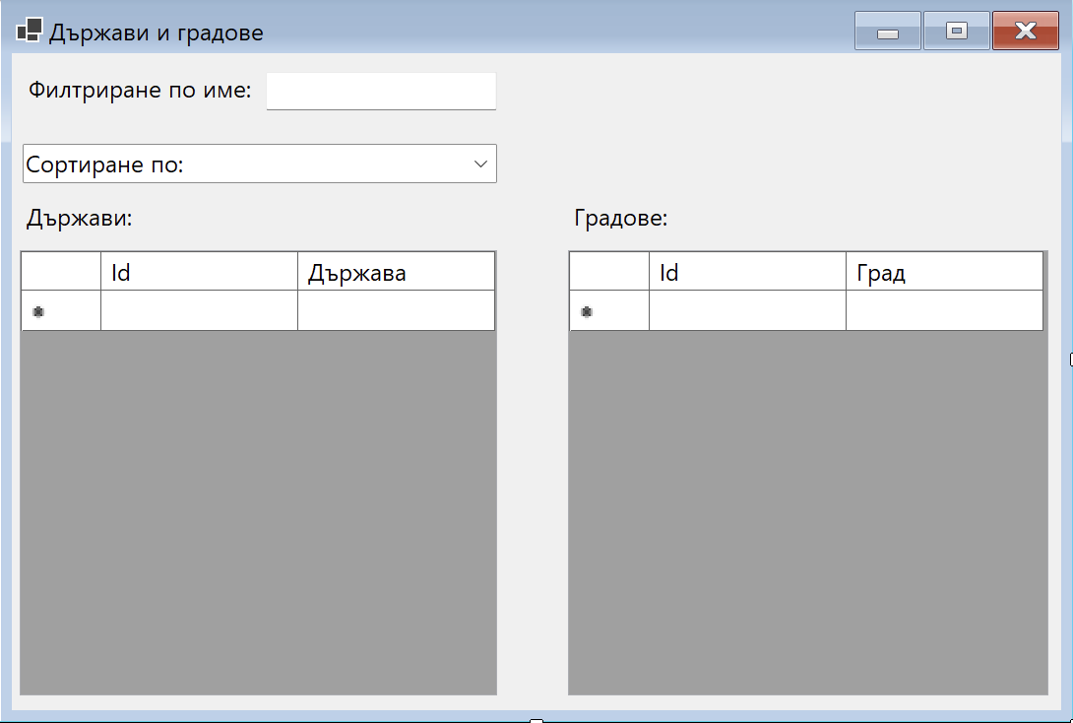
Създаване на WinForms приложение
Създаваме приложение "CountriesApp" и добавяме нужните компоненти
DataGridView
dataGridViewCountries
dataGridViewTowns
Label
labelFilter
labelCountries
labelTowns
TextBox
textBoxFilter
ComboBox
comboBoxSort

Slide 20
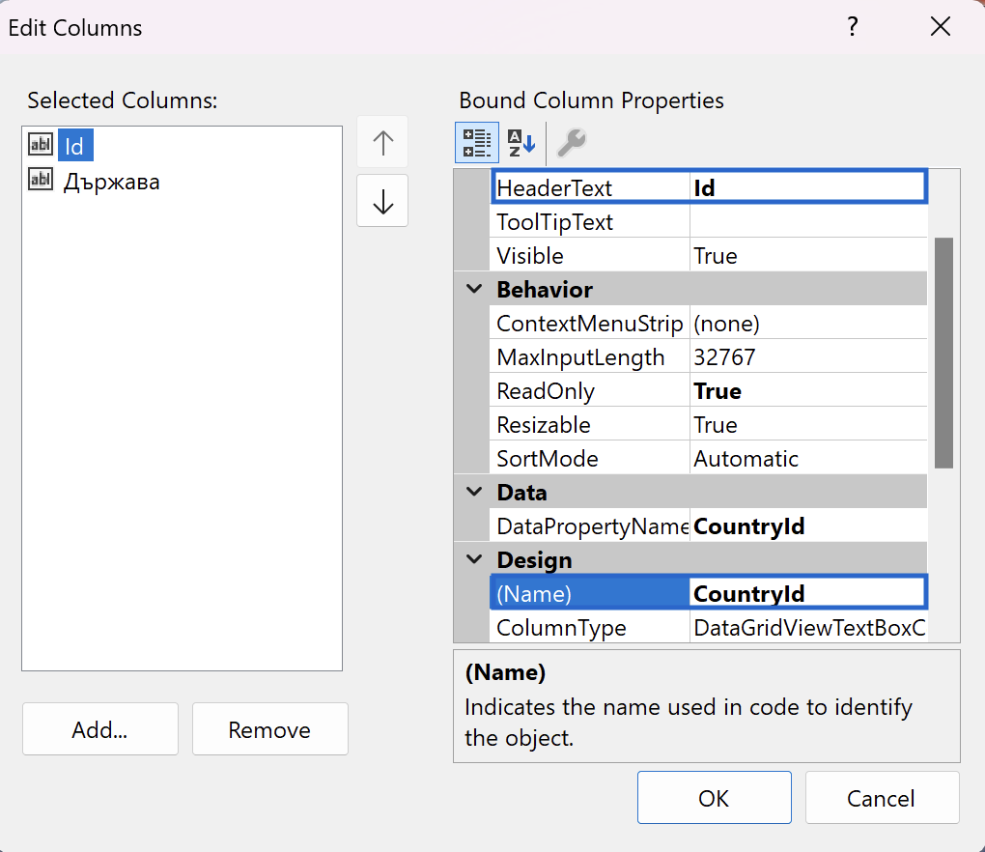
Свързване с база данни EF Core
Свързваме се с дадената БД
Свързваме се с EF Core
Добавяме Data Source към DataGridView
dataGridViewCountries → Country
dataGridViewTowns → Town
Променяме имената на колоните

Slide 21
Имплементация на Master-Detail навигация
Добавяме метод-обработчик на държавите при SelectionChanged
Визуализираме градовете на избрана държава
private void dataGridViewCountries_SelectionChanged(object sender, EventArgs e)
{
using (var dbContext = new CountriesDbContext())
{
var selectedCountry = (Country)this.countryBindingSource.Current;
if (selectedCountry == null) return;
var countryId = selectedCountry.CountryId;
var towns = dbContext.Towns.Where(t => t.CountryId == countryId).ToList();
if (towns.Count > 0) this.townBindingSource.DataSource = towns;
}
}
От къде идва този bindingSource?
Тук имаме ръчно свързване и не ползваме bindingsource.

Slide 22
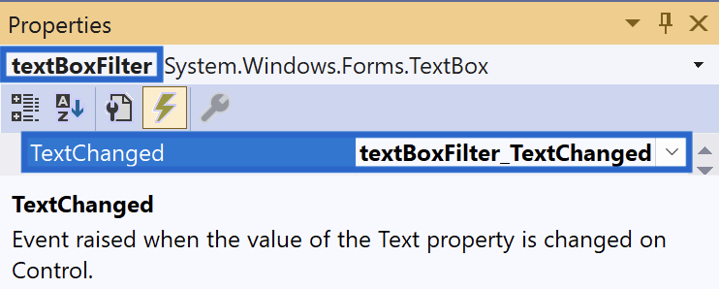
Филтриране на държави
Добавяме метод-обработчик при TextChanged на textBoxFilter
Имплементираме живо търсене по име
using (var dbContext = new CountriesDbContext())
{
var filterText = this.textBoxFilter.Text.ToLower();
var countries = dbContext.Countries;
var filteredCountries = FilterCountries(countries, filterText);
this.countryBindingSource.DataSource = filteredCountries;
}

Slide 23
Филтриране на държавите по substring
private Country[] FilterCountries(IQueryable<Country> countries, string filterText)
{
var filteredCountries = countries.Where(c => c.CountryName.ToLower().Contains(filterText));
return filteredCountries.ToArray();
}

Slide 24
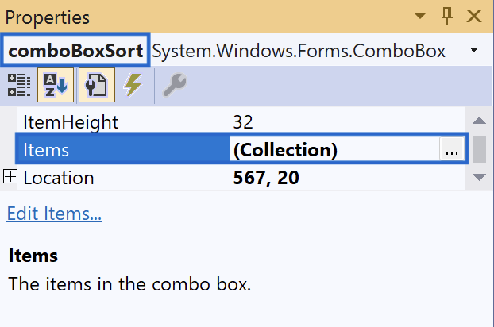
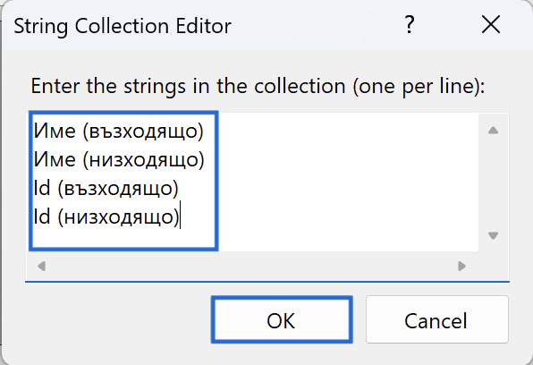
Сортиране на държави (1)
Добавяме опции в ComboBox за сортиране
Добавяме метод-обработчик при SelectedIndexChanged на comboBoxSort
private void comboBoxSort_SelectedIndexChanged(object sender, EventArgs e)
{
using (var dbContext = new CountriesDbContext())
{
var selectedSort = this.comboBoxSort.SelectedItem.ToString();
var countries = dbContext.Countries;
var sortedCountries = this.SortCountries(countries, selectedSort);
this.countryBindingSource.DataSource = sortedCountries;
}
}

Slide 25
Сортиране на държави (2)
private Country[] SortCountries(Country[] countries, string columnName)
{
switch (columnName)
{
case "Име (възходящо)":
return countries.OrderBy(c => c.CountryName).ToArray();
case "Име (низходящо)":
return countries.OrderByDescending(c => c.CountryName).ToArray();
case "Id (възходящо)":
return countries.OrderBy(c => c.CountryId).ToArray();
case "Id (низходящо)":
return countries.OrderByDescending(c => c.CountryId).ToArray();
default:
return countries.ToArray();
}
}

Slide 26
Обединяване на сортиране и филтриране
Създаваме метод filterAndSortCountries(), който извикваме при филтрирането и сортирането
private void filterAndSortCountries()
{
using (var dbContext = new CountriesDbContext())
{
// Взимаме всички държави
var countries = dbContext.Countries.ToArray();
var result = countries;
// Прилагаме филтъра за име на държава
if (this.textBoxFilter.Text != null)
{
var filterText = this.textBoxFilter.Text.ToLower();
result = this.FilterCountries(result, filterText);
}
// Прилагаме критерия за сортиране
if (this.comboBoxSort.SelectedItem != null)
{
var selectedSort = this.comboBoxSort.SelectedItem.ToString();
result = this.SortCountries(result, selectedSort);
}
// Обновяваме таблицата
this.countryBindingSource.DataSource = result;
}
}

Slide 27
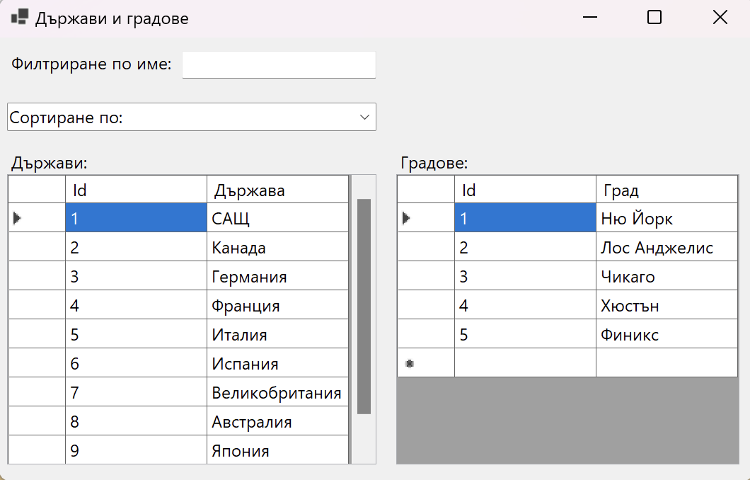
Резултат - Master-Detail

Slide 28
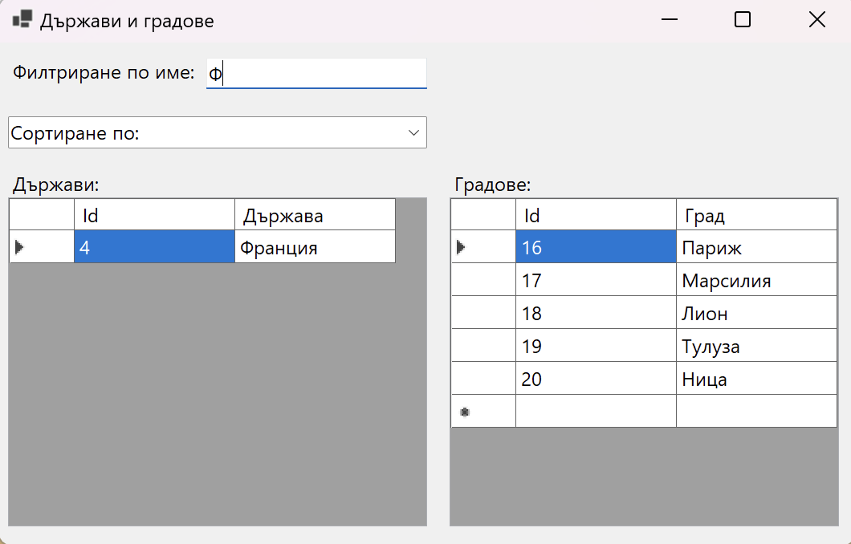
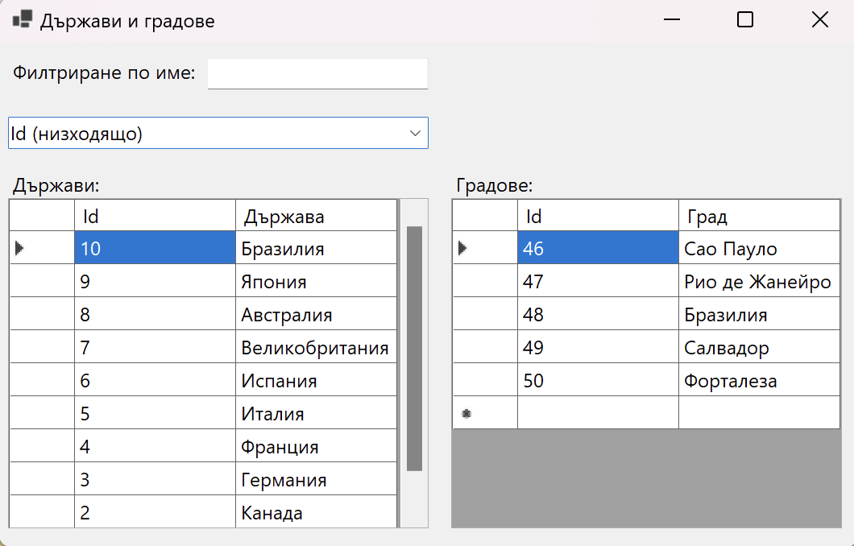
Резултат - филтриране и сортиране

Slide 29
Обобщение
Master-Detail навигацията отразява отношенията едно-към-много
Филтриране и сортиране на таблица
Използваме LINQ заявки
Where()
OrderBy()
Notes:
29

Slide 30
Въпроси?
Проект "Отворено учебно съдържание по програмиране и ИТ", СофтУни Фондация (лиценз CC-BY-NC-SA)
Notes:
30

Slide 31


Лиценз
Този курс (презентации, примери, демонстрационен код, упражнения, домашни, видео и други активи) представлява свободно учебно съдържание и се разпространява под свободен лиценз CC-BY-NC-SA
Проект "Отворено учебно съдържание по програмиране и ИТ" към Фондация "Софтуерен университет":
https://github.com/BG-IT-Edu
Notes:
31

